Slide 1

MICHEL & CO
"El tiempo nunca se detiene, encuentra tu estilo en cada segundo."

Slide 2

¿Por qué Michel & CO necesita una página web?
Una única tienda física
Mayor visibilidad
Lenta capacidad de expansión

Slide 3
Objetivos
Incrementar las ventas
Llegar al mayor número de usuarios posible
Hacer sentir al usuario más cómodo que en cualquier otra web de venta de relojes

Slide 4
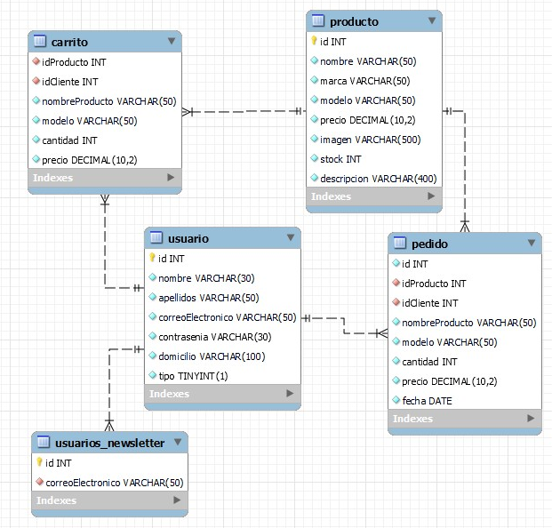
Modelo E/R

Slide 5
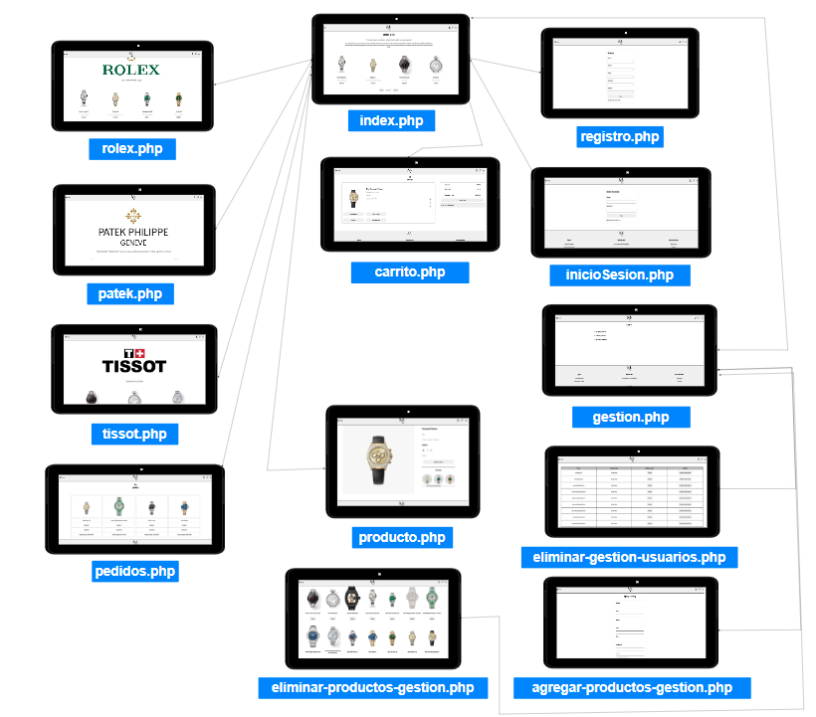
Diagrama de flujo de pantallas

Slide 6
Conclusiones
Incremento de las ventas
Nuevos clientes y personas que conocen la empresa
El usuario se siente cómodo y confía en nosotros

Slide 7
Mejoras a futuro
Valoraciones y opiniones
Descripción más detallada

